Slide 1

Комитет государственных доходов
Министерства финансов Республики Казахстан
«Сотрудничество государства и бизнеса в РК. Строительство объектов инфраструктуры»
г. Астана, 21-22 мая 2015 года

Slide 2

Законодательное основание передачи управления пункта пропуска Национальной палате предпринимателей РК
1
В соответствии с пунктом 2 статьи 243 Кодекса Республики Казахстан «О Таможенном деле в Республике Казахстан», в целях создания благоприятных условий для перемещения пассажиров, транспортных средств и товаров через таможенную границу Таможенного союза, Правительство Республики Казахстан вправе передавать в управление объекты таможенной инфраструктуры пункта пропуска через Государственную границу Республики Казахстан Национальной палате предпринимателей Республики Казахстан в порядке, предусмотренном законодательством Республики Казахстан.
Правительство Республики Казахстан
НПП РК
КОМИТЕТ ГОСУДАРСТВЕННЫХ ДОХОДОВ МИНИСТЕРСТВА ФИНАНСОВ РЕСПУБЛИКИ КАЗАХСТАН

Slide 3

Стратегические задачи
2
Развитие международной торговли
Повышение уровня безопасности поставок
Ускорение и упрощение таможенных операций
Обеспечение полного поступления таможенных пошлин и налогов
КОМИТЕТ ГОСУДАРСТВЕННЫХ ДОХОДОВ МИНИСТЕРСТВА ФИНАНСОВ РЕСПУБЛИКИ КАЗАХСТАН

Slide 4
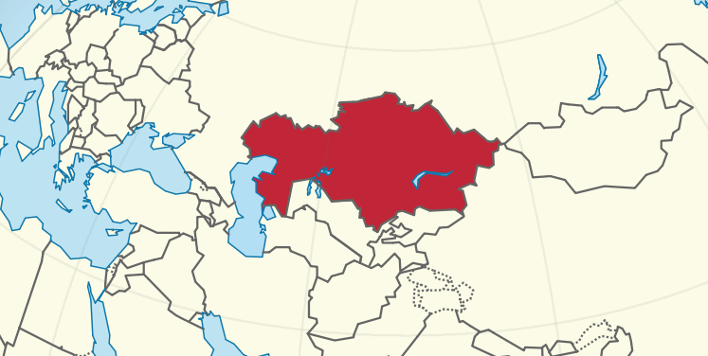

Основные направления перемещения транзитных товаров через территорию Республики Казахстан
3
ЕС, Восточная Европа, СНГ
Китай
Средняя и Юго-восточная Азия, Закавказье
КОМИТЕТ ГОСУДАРСТВЕННЫХ ДОХОДОВ МИНИСТЕРСТВА ФИНАНСОВ РЕСПУБЛИКИ КАЗАХСТАН

Slide 5
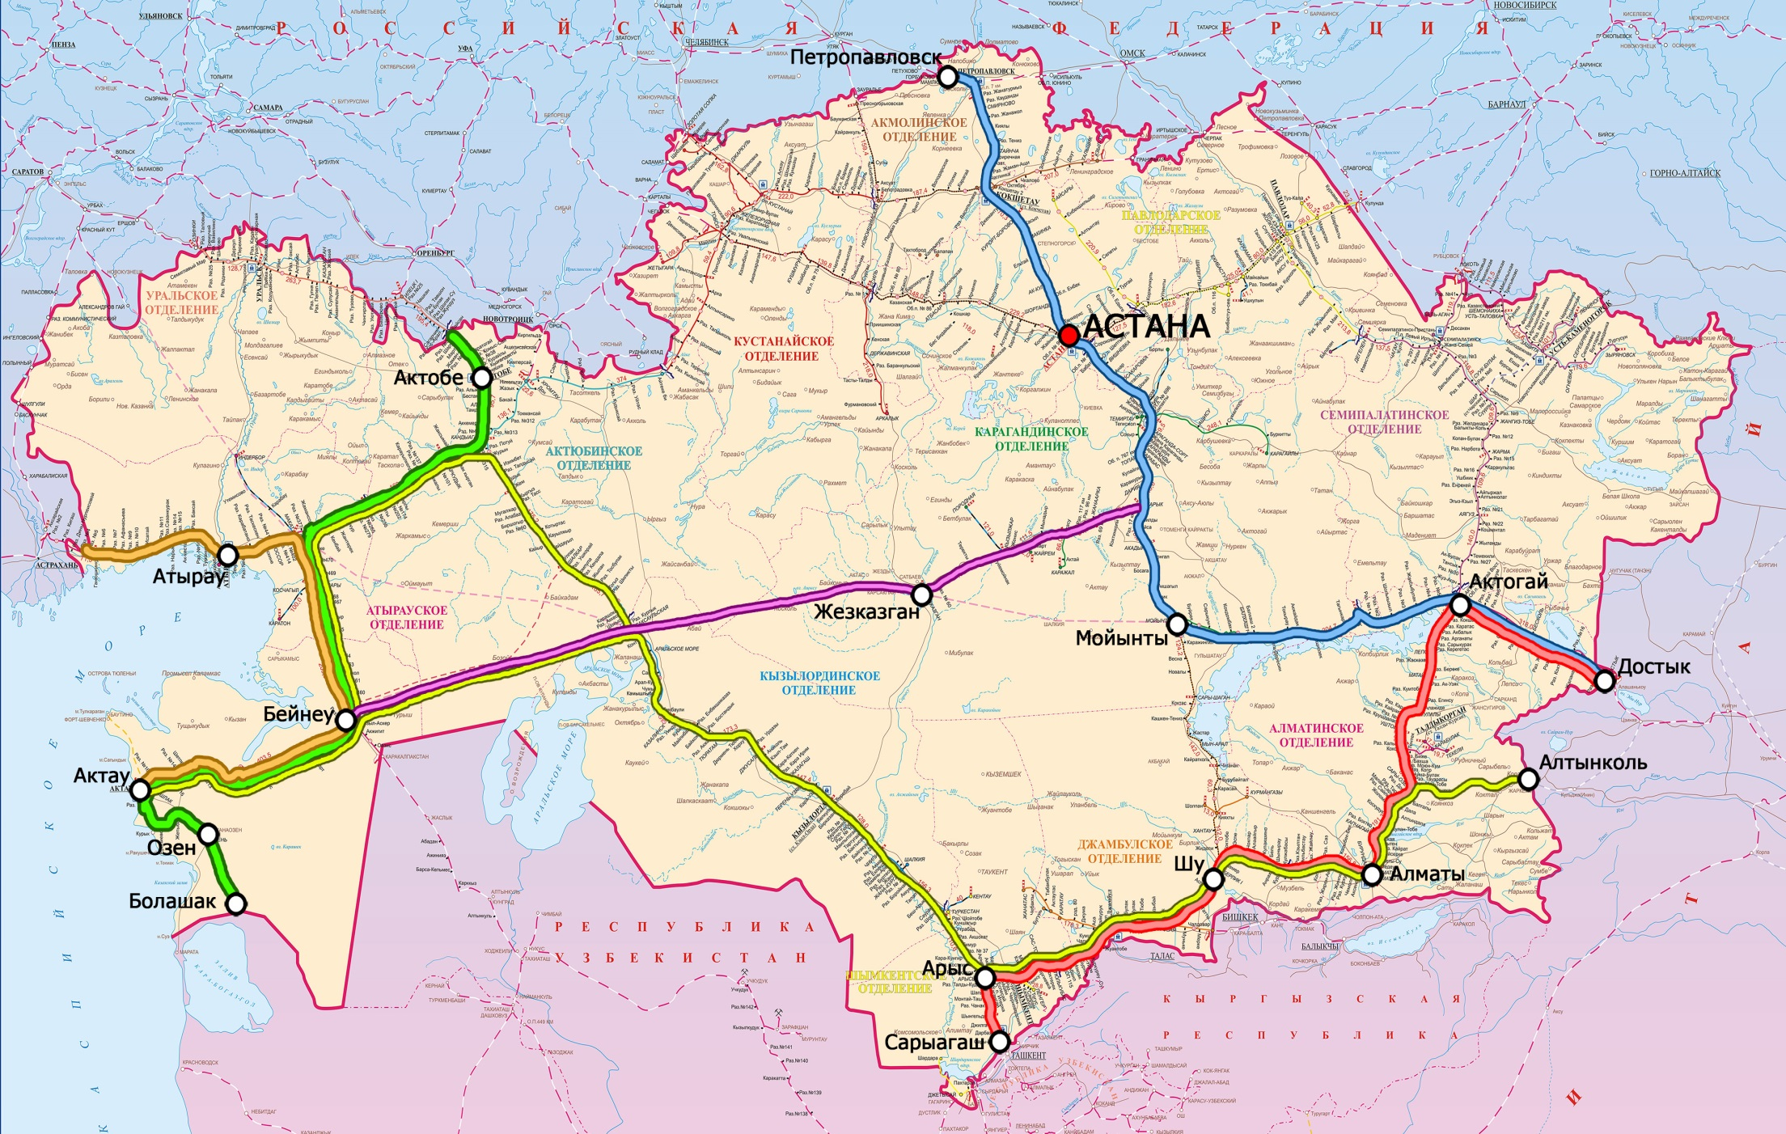
Основные транзитные коридоры
4
Север-юг коридор
3 млн. тн
Северный ТАЖМ
0,6 млн. тн
Жезказган - Бейнеу
ТРАСЕКА
10 млн.тн
Южный ТАЖМ
2,7 млн.тн
КОМИТЕТ ГОСУДАРСТВЕННЫХ ДОХОДОВ МИНИСТЕРСТВА ФИНАНСОВ РЕСПУБЛИКИ КАЗАХСТАН

Slide 6
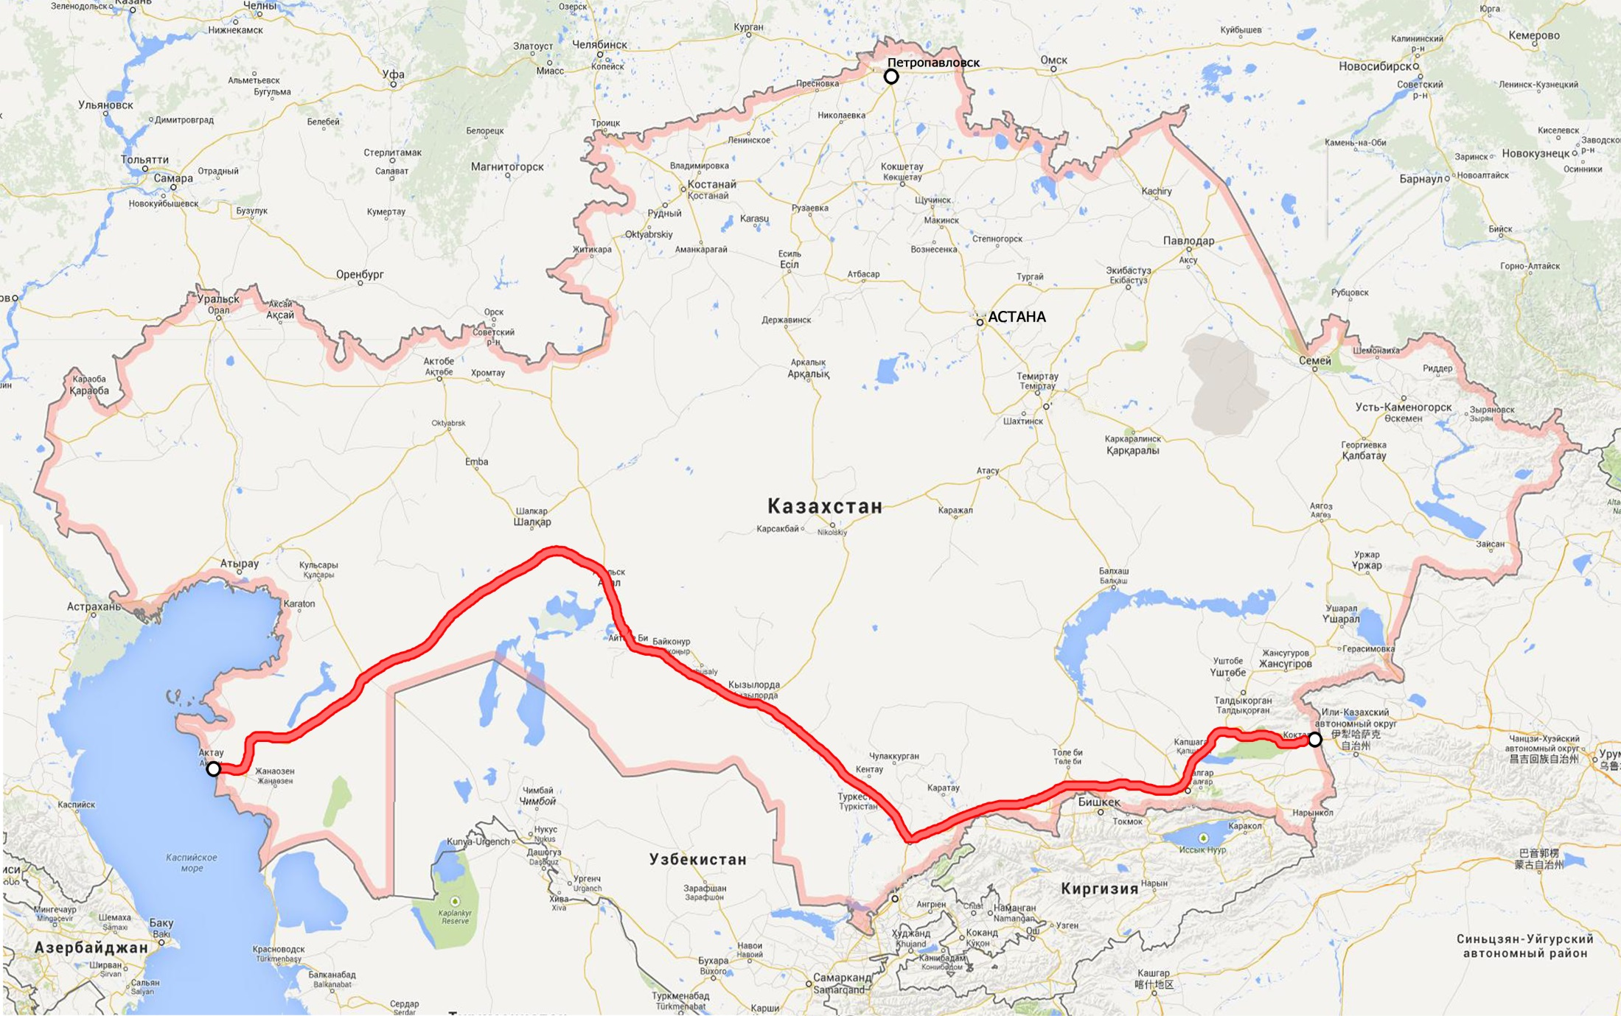
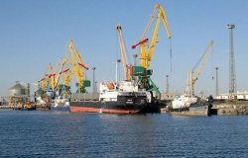

Координация деятельности хаба «Хоргос»
с морским портом Актау
5
Морской порт Актау
МЦПС «Хоргос – Восточные ворота»
Актау
Хоргос
Объем перевалки грузов
2012г. – 16,8 млн.тн.
2020г.(прогноз) – 20,5 млн.тн
Транспортный коридор «ТРАСЕКА»
КОМИТЕТ ГОСУДАРСТВЕННЫХ ДОХОДОВ МИНИСТЕРСТВА ФИНАНСОВ РЕСПУБЛИКИ КАЗАХСТАН

Slide 7
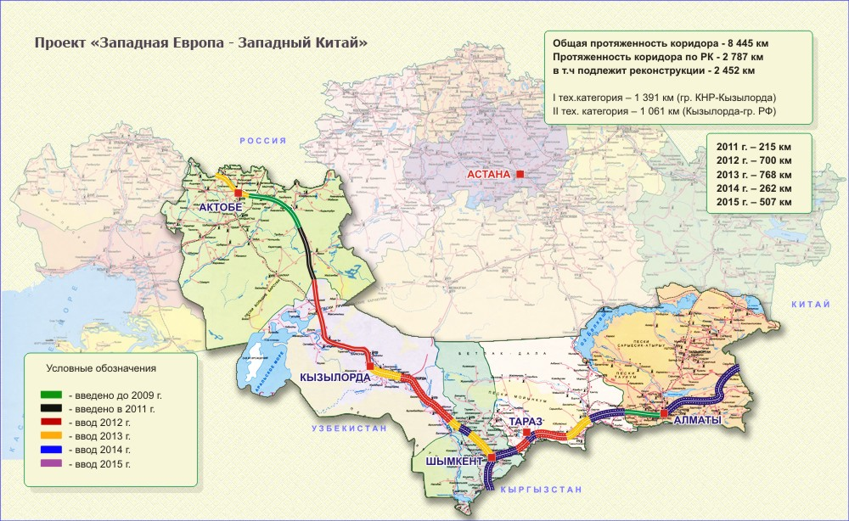
Автомобильный коридор «Западная Европа – Западный Китай»
6
Морток
По прогнозам экспертов, к 2020г. потенциальный объем транзитного грузопотока через Казахстан может составить порядка 30 млн. тонн при доле автотранспорта до 5,5 млн. тонн.
Коргас
КОМИТЕТ ГОСУДАРСТВЕННЫХ ДОХОДОВ МИНИСТЕРСТВА ФИНАНСОВ РЕСПУБЛИКИ КАЗАХСТАН

Slide 8
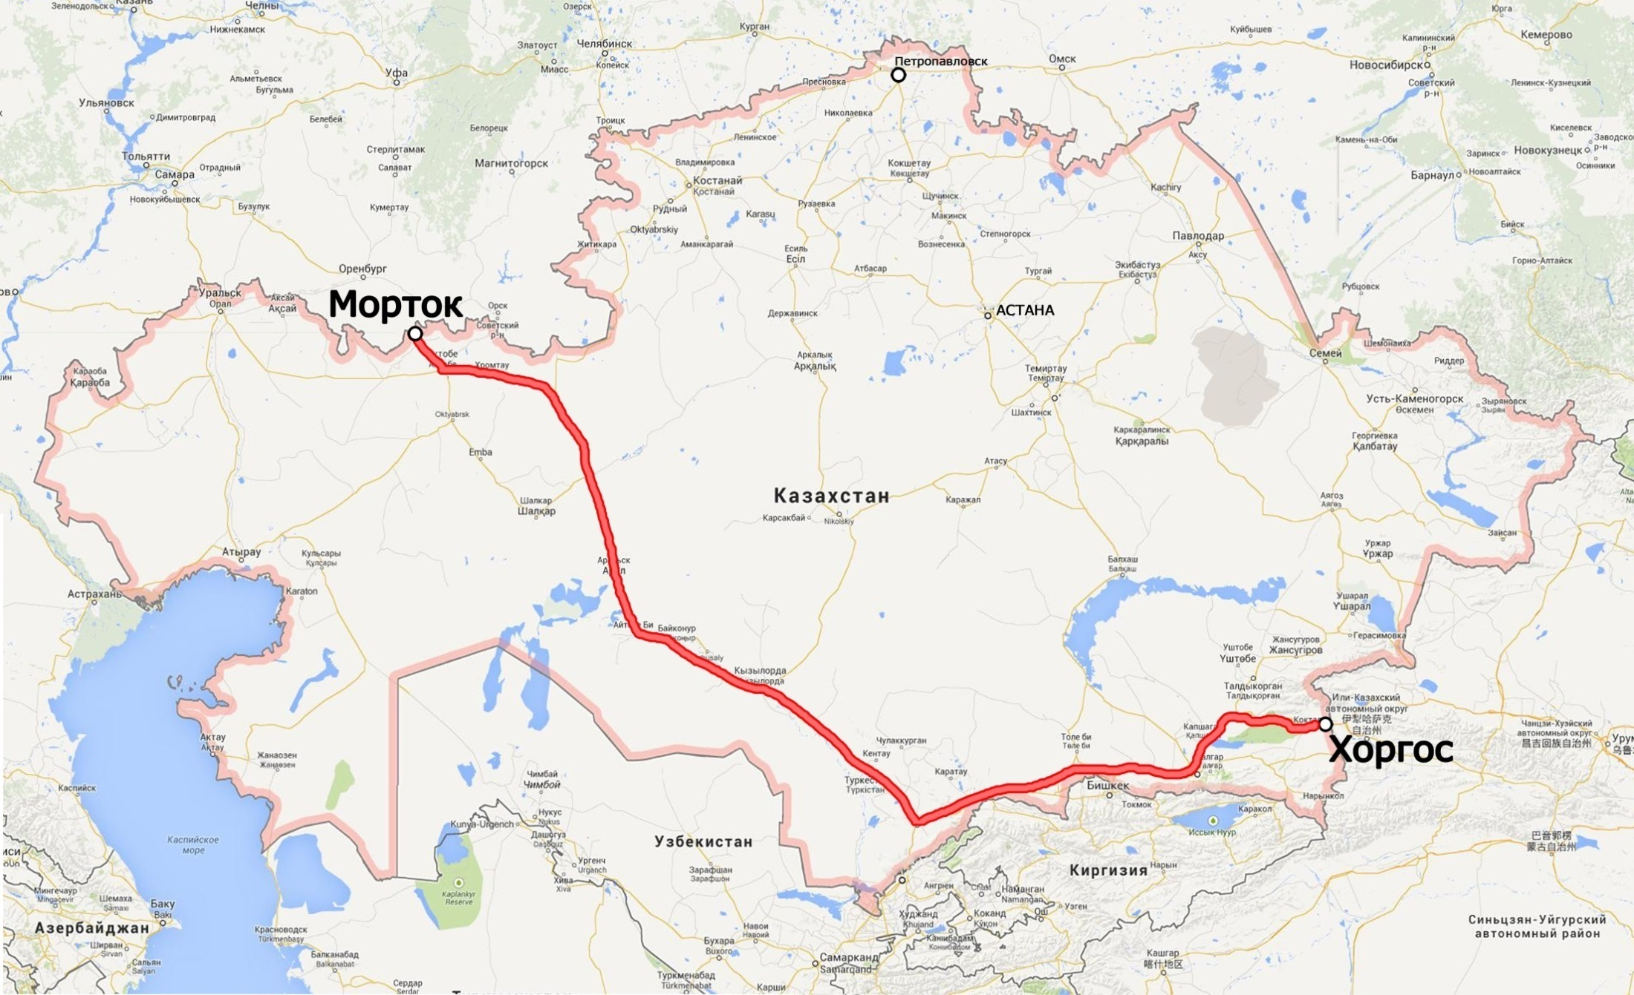
Автомобильный коридор «Западная Европа – Западный Китай»
7
Завершение планируется в 2016г.
Объем грузоперевозок составит не менее
3 млн.тн транзитных грузов
КОМИТЕТ ГОСУДАРСТВЕННЫХ ДОХОДОВ МИНИСТЕРСТВА ФИНАНСОВ РЕСПУБЛИКИ КАЗАХСТАН

Slide 9
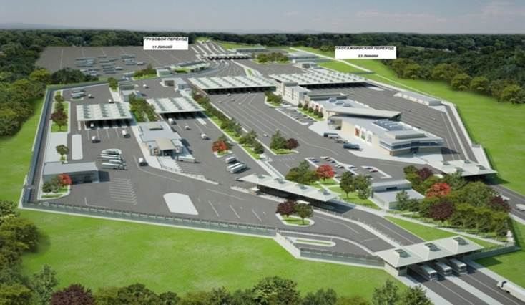
Транспортно-логистический центр
8
ТЛЦ – это транспортно-логистический центр, предназначенный для оказания комплекса транспортно-экспедиционных услуг при перевозке грузов, а также сопутствующих услуг участникам транспортно-логистической деятельности
Преимущества ТЛЦ
Социальное, экономическое развитие приграничных регионов
Увеличение пропускной способности таможенной инфраструктуры
Комплекс логистических и таможенных услуг на территории ТЛЦ
КОМИТЕТ ГОСУДАРСТВЕННЫХ ДОХОДОВ МИНИСТЕРСТВА ФИНАНСОВ РЕСПУБЛИКИ КАЗАХСТАН

Slide 10
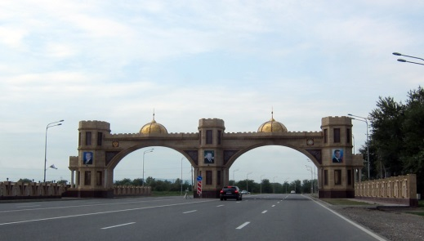

Условия развития инфраструктуры транспортно-логистических центров
9
создания многополосных пограничных пунктов пропуска в целях устранения эффекта «узкого горлышка», связанного с ограниченным количеством полос перемещения транспортных средств;
модернизации пограничных пунктов пропуска и перегрузочных мест с целью увеличения пропускной способности приграничных станций;
поэтапного строительства транспортно-логистических центров на принципах государственно-частного партнерства в приграничных автомобильных пунктах пропуска, расположенных на внешней границе Таможенного союза, с целью обеспечения потребности растущего объема перевалки грузов, подлежащих обработке на транспортно-логистических центрах.
КОМИТЕТ ГОСУДАРСТВЕННЫХ ДОХОДОВ МИНИСТЕРСТВА ФИНАНСОВ РЕСПУБЛИКИ КАЗАХСТАН

Slide 11
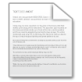

Необходимые меры для улучшения логистического климата
10
упростить таможенные процедуры при внешнеэкономической деятельности;
сократить разрешительные документы на экспортно-импортные операции при перевозочном процессе;
привлечь мировые компаний или создать конкурентоспособные компании, способные предоставить транспортно-экспедиторские услуги высокого уровня;
предоставлять возможность отслеживания грузов;
запускать регулярные контейнерные поезда по основным направлениям грузопотоков с целью достижения сроков доставки
КОМИТЕТ ГОСУДАРСТВЕННЫХ ДОХОДОВ МИНИСТЕРСТВА ФИНАНСОВ РЕСПУБЛИКИ КАЗАХСТАН

Slide 12
Комитет государственных доходов
Министерства финансов Республики Казахстан
БЛАГОДАРЮ ЗА ВНИМАНИЕ!!!
КОМИТЕТ ГОСУДАРСТВЕННЫХ ДОХОДОВ МИНИСТЕРСТВА ФИНАНСОВ РЕСПУБЛИКИ КАЗАХСТАН

